Slide 1
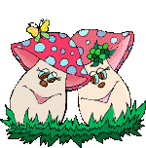

Slide 2
ПРАВИЛА РАБОТЫ В ГРУППЕ Закон 0:0 - точности Закон един, говорит один (уважай говорящего) Закон инициативы Не согласен – возражай Возражаешь – предлагай Предлагаешь - делай

Slide 3
1.Выберите один верный ответ из четырех предложенных: А1.Одноклеточные организмы объединены в царство 1)грибов 2)бактерий 3)растений 4)животных А2.Оформленное ядро отсутствует в клетке 1)грибов 2)растений 3)бактерий 4)животных А3.Жгутик бактерий представляет собой органоид для 1)передвижения 2)запасания белков 3)размножения 4)перенесения неблагоприятных условий А4.Споры бактерий служат для 1)питания 2)дыхания 3)размножения 4)перенесения неблагоприятных условий А5.Бактериальную клетку от окружающей среды отделяет 1)цитоплазма 2)жгутик 3)ядерная оболочка 4)наружная мембрана А6.Бактериальные клетки размножаются 1)спорами 2)жгутиками 3)участками цитоплазмы 4)делением клетки

Slide 4
Б1.Верны ли следующие утверждения?
А.Самородная сера и природный газ образовались в результате деятельности бактерий.
Б.Болезнетворные бактерии поражают только тело человека и не встречаются в организме растений и животных.
Б2.Выберите три верных утверждения. Для бактерий характерно
1)деление клетки пополам 2)дыхание
3)размножение семенами 4)питание
5)образование тканей 6)формирование органов

Slide 5
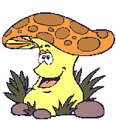
Б3.Заполните таблицу, используя слова и предложения из словарика. Словарик: А.Служит для передвижения. Б.Защищает содержимое клетки. В.Содержит наследственную информацию.
ЧАСТИ БАКТЕРИАЛЬНОЙ КЛЕТКИ | ЗНАЧЕНИЕ ЧАСТЕЙ КЛЕТКИ
Жгутик
Нуклеиновая кислота
Оболочка

Slide 6
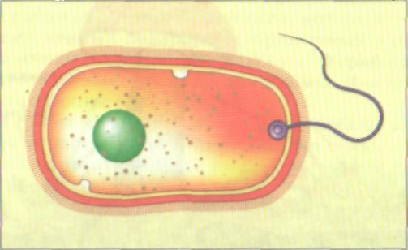
Б4.Рассмотрите рисунок. Какую ошибку допустил художник, когда рисовал клетку бактерии?

Slide 7
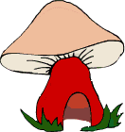
Тема урока:?????
Царство Грибы

Slide 8
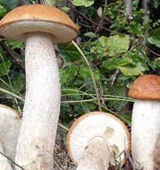
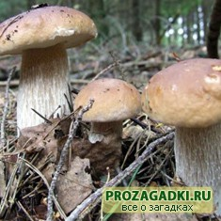
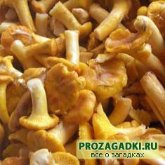
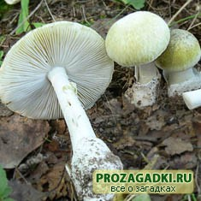

Slide 9
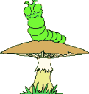
Проблема:????
Факт 1
Факт 2
Грибы не похожи ни на растения, ни на животных, они могут расти в отсутствие света, но не могут двигаться, как животные
Грибы растут в течение всей жизни, как растения, но питаются только готовыми органическими веществами

Slide 10
Строение шляпочного гриба
Объясните, почему при сборе грибов их следует срезать, а не вырывать из земли?

Slide 11
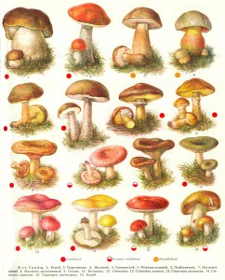
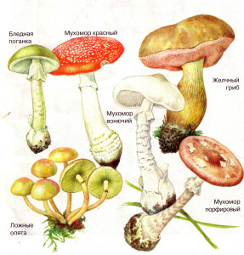
Съедобные и несъедобные грибы

Slide 12
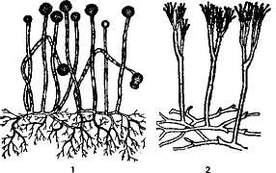
Плесневые грибы и грибы-паразиты

Slide 13
Размножение грибов
Виды размножения
………
……….
……..
……….
………..
……..

Slide 14
Роль грибов в природе и жизни человека
……..
………
………
……..
………
………
……..
………

Slide 15
Блиц-опрос:
1.Для чего предназначено плодовое тело гриба?
2.Как размножаются грибы?
3.Какие грибы использует человек в хлебопекарной промышленности?
4.Как размножаются дрожжи?
5.Какие грибы приносят вред деревьям?
6.Из какого гриба получают лекарства?
7.Какой паразитический гриб поражает картофель и томаты?
8.Какие грибы паразитируют на злаках?
9.Какие грибы выращивает человек в промышленных масштабах?
10.Какие грибы ищут с помощью обученных собак и свиней?
11.Какие грибы живут в содружестве с корнями деревьев?

Slide 16
РЕФЛЕКСИЯ

Slide 17
Домашнее задание
Сочинить сказку с участием грибов или подготовить презентацию о грибах, выписать определения в рабочую тетрадь.

Slide 18
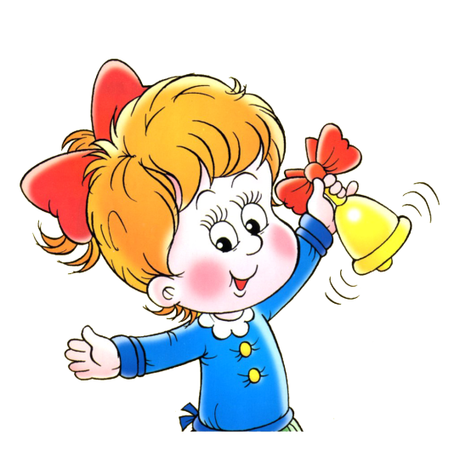
Спасибо за урок

Slide 19
Используемые источники информации
1.Сонин, Н. И. Биология. Живой организм. 6 класс [Текст]: учебник для общеобразоват. уч­реждений/ Н. И. Сонин. - М.: Дрофа, 2014. - (УМК «Сфера жизни»).
2.Сонин, Н. И. Биология. Живой организм. 6 класс [Текст]: рабочая тетрадь к учебнику Н. И. Со­нина «Биология. Живой организм» / Н. И. Сонин. - М.: Дрофа, 2014. - (УМК «Сфера жизни»).
http://900igr.net/kartinki/biologija/Urok-Griby/002-Tema-uroka.html
http://planetadetstva.net/pedagogam/gotovimsya-k-shkole/pervyj-raz-v-pervyj-klass-itogovoe-zanyatie.html

